Slide 1
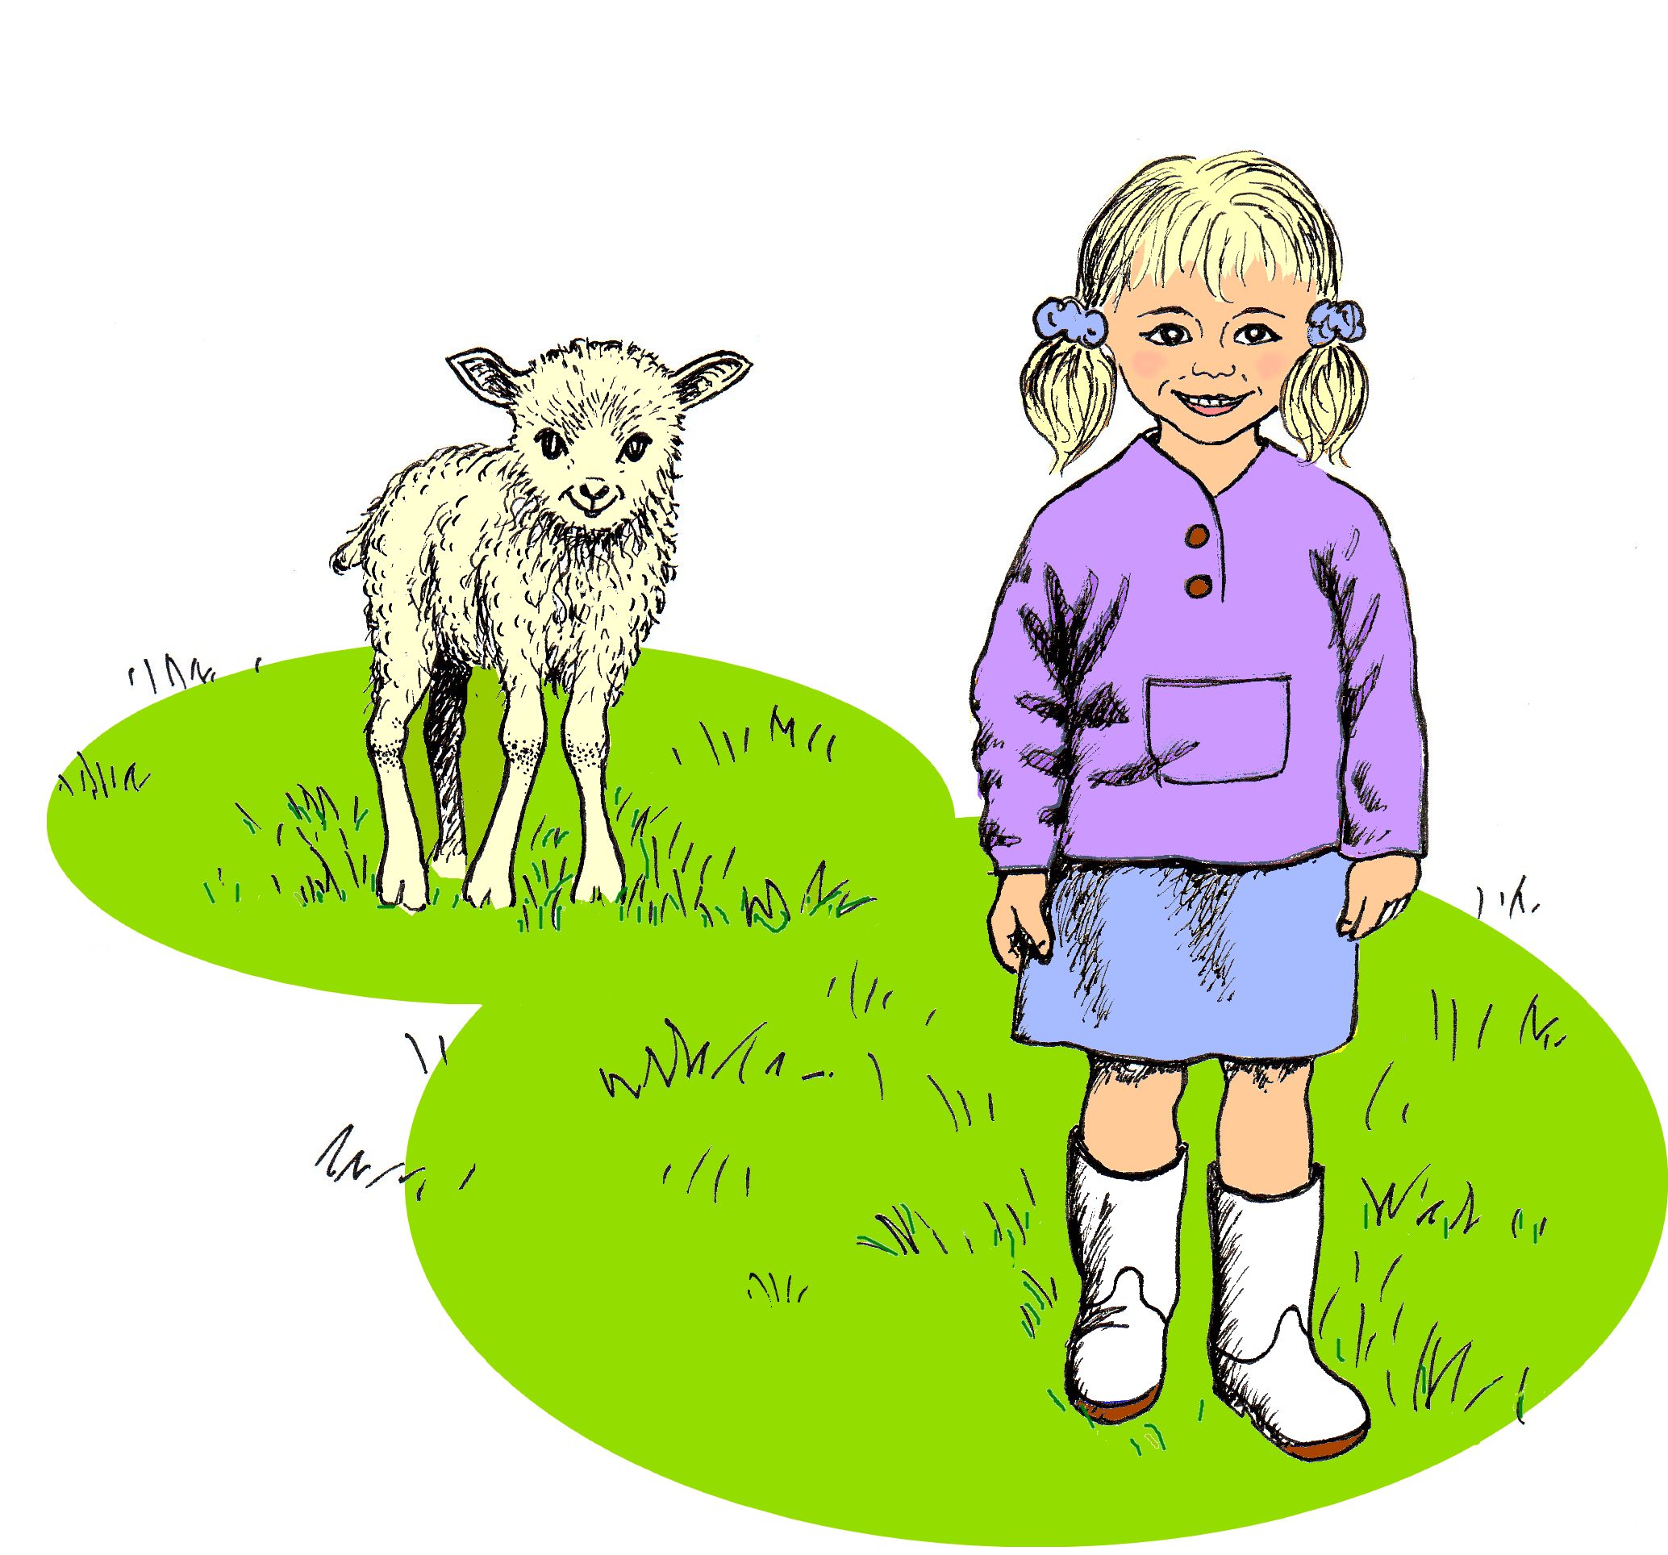
A a
Marja hevði eitt lítið lamb
Marja hevði eitt lítið lamb,
lítið lamb, lítið lamb,
Marja hevði eitt lítið lamb
við ull, so hvít sum snjó.
Og alla staðni Marja fór,
Marja fór, Marja fór,
allastaðni Marja fór,
fór lambið aftaná.

Slide 2
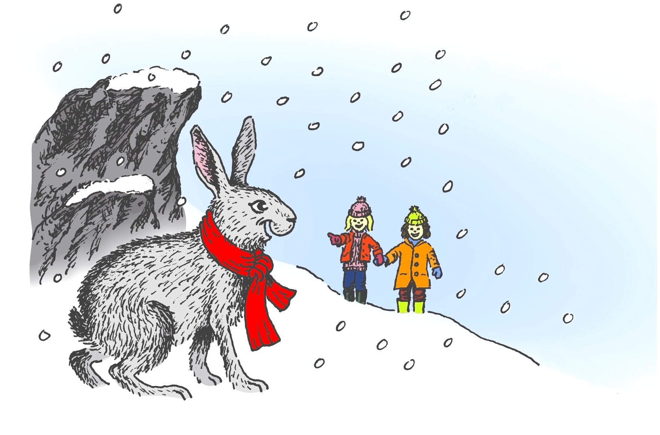
Tað kavar í dag,
og haran Nanna
er í góðum lag.
Har koma
Anna og Sanna.

Slide 3
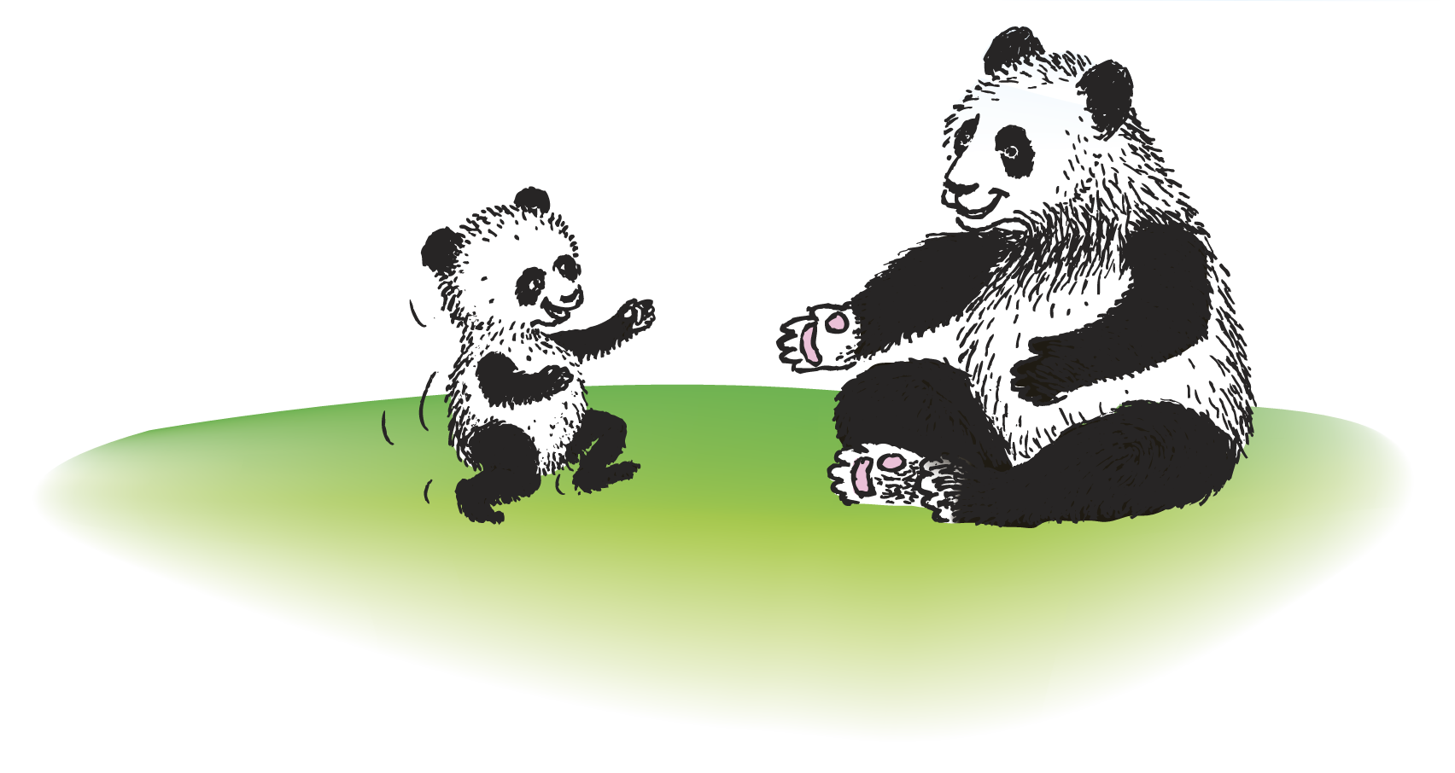
Ein lítil panda
rann og rann og rann
og mammu sína fann.

Slide 4
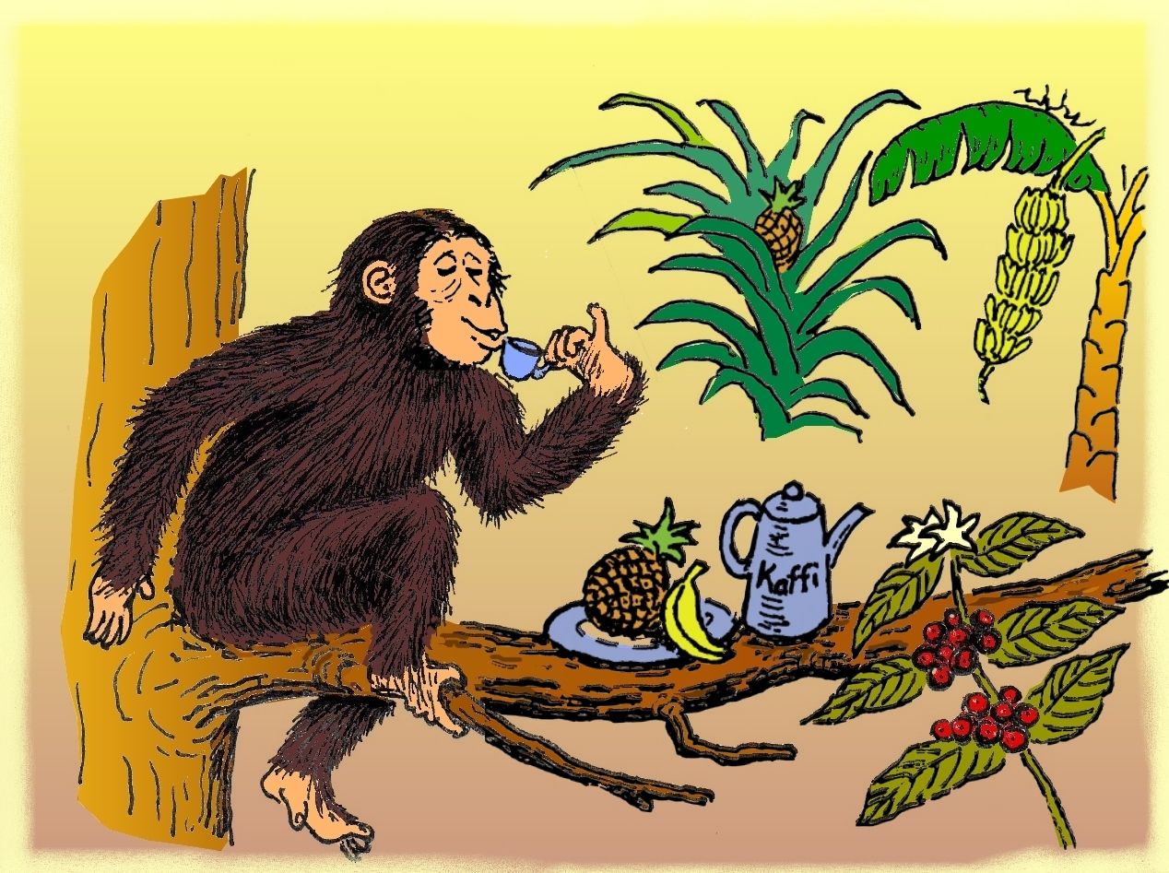
Í Afrika er apan Affi,
ananas, banan og kaffi.

Slide 5
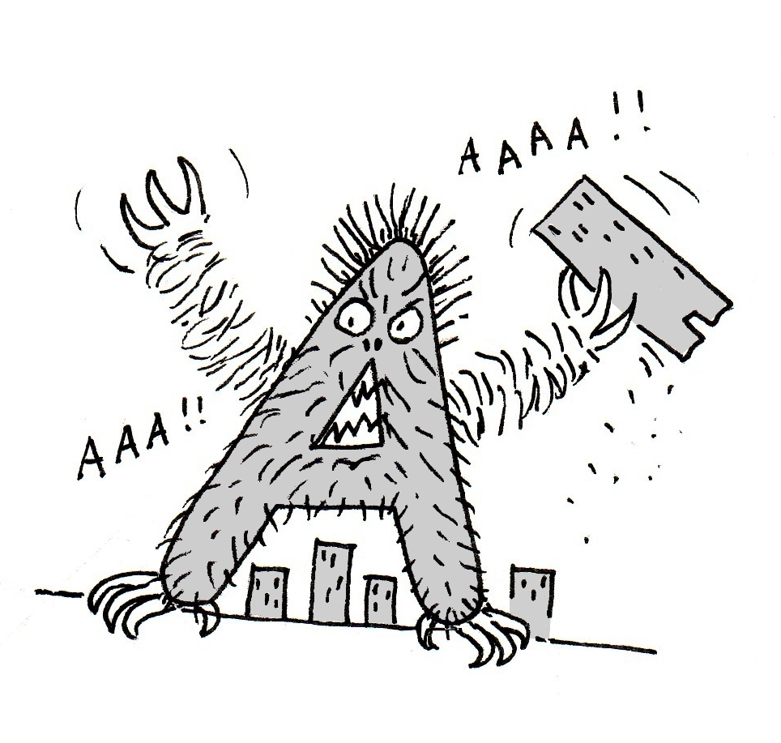
Eg eri skrímslið A
AAAAAAAAAAAAAAA

